Slide 1
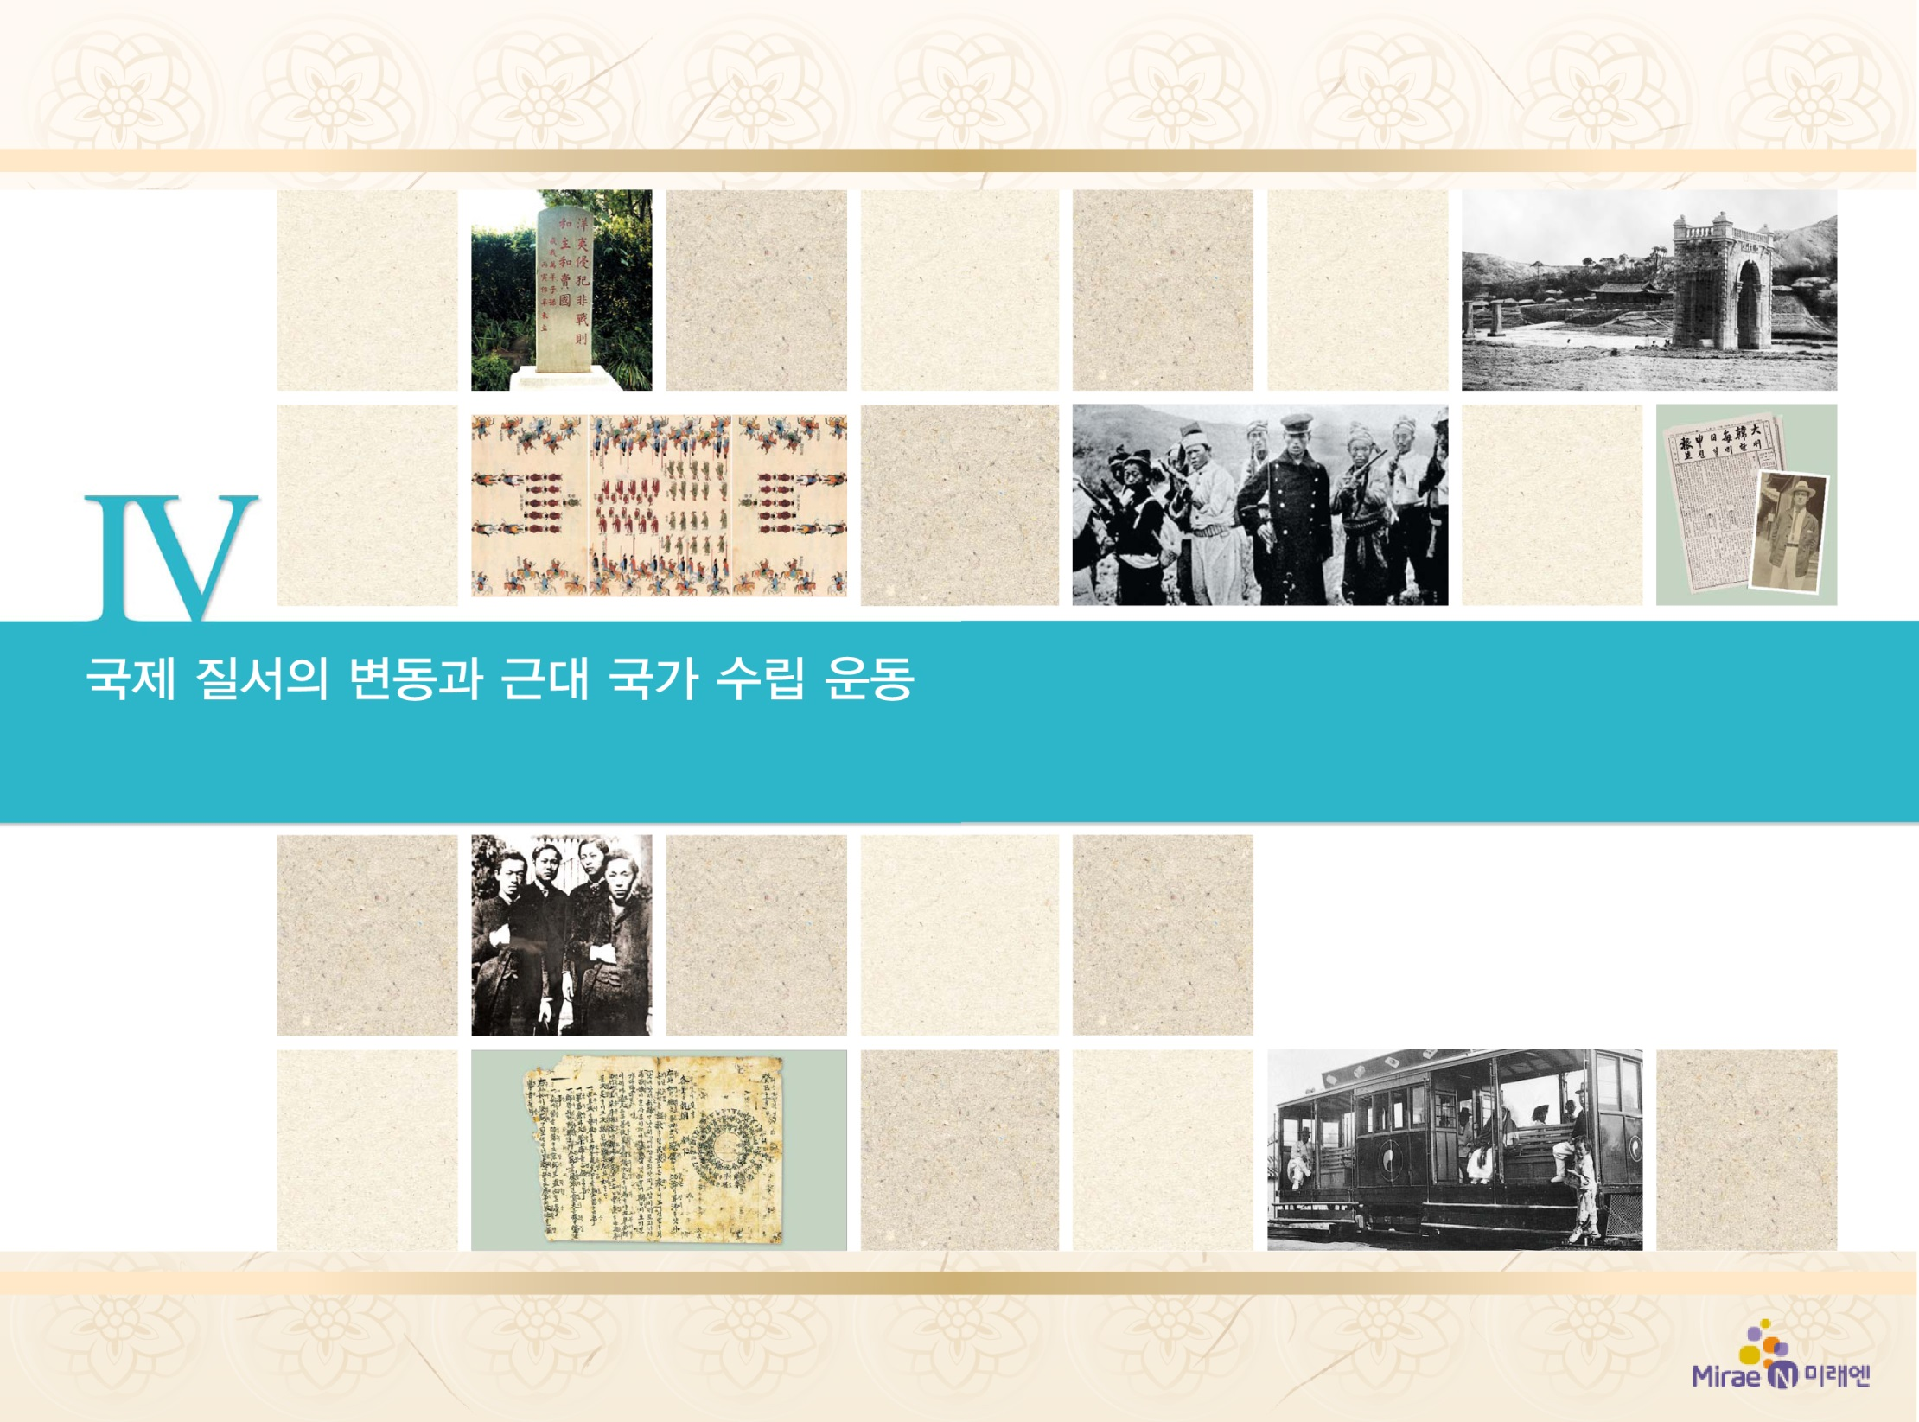
3. 구국 운동과 근대 국가 수립 운동의 전개
청·일 전쟁과 동아시아의 변동
1

Slide 2



청·일 전쟁이 일어난 배경을 설명할 수 있다.
청·일 전쟁 후 조선을 둘러싼 국제 정세의 변화를 파악할 수 있다.

Slide 3

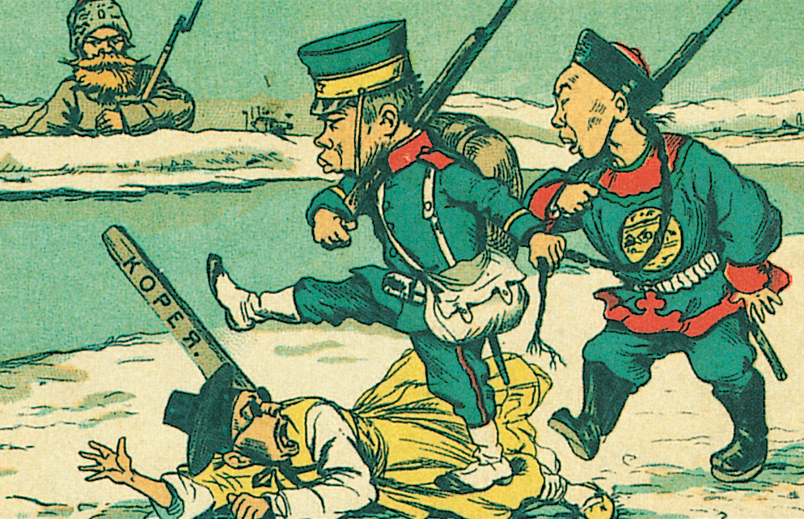
3. 구국 운동과 근대 국가 수립 운동의 전개
청·일 전쟁과 동아시아의 변동
(192쪽)
1
▲김옥균

Slide 4

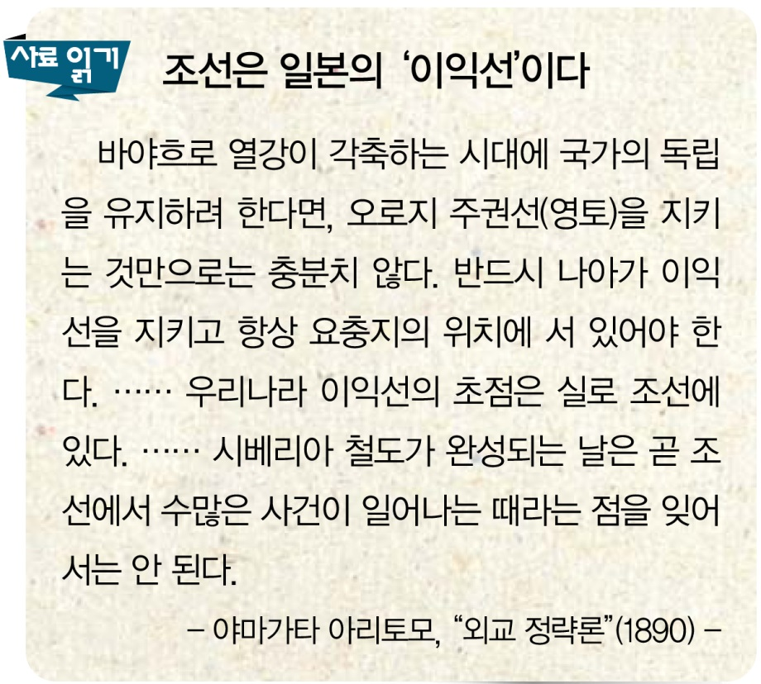
3. 구국 운동과 근대 국가 수립 운동의 전개
청·일 전쟁과 동아시아의 변동
(192쪽)
1
1. 청·일 전쟁의 발발
① 배경: 조선을 차지하려는
청·일의 각축
② 전개: 동학 농민 운동을
계기로 청·일 양국 군대 출병,
일본군의 경복궁 침략
→ 갑오개혁 강요, 청·일
전쟁 도발
③ 결과: 일본의 승리

Slide 5
3. 구국 운동과 근대 국가 수립 운동의 전개
청·일 전쟁과 동아시아의 변동
(193쪽)
1
2. 청·일 전쟁의 영향
① 시모노세키 조약 체결(1895): 청은 일본에게 랴오둥
반도·타이완 할양, 2억 냥 배상금 지불
② 중국 중심의 동아시아 질서 해체
• 청: 조선에 대한 영향력 상실, 반식민지 상태
• 일본: 막대한 배상금으로 산업화 급진전, 제국주의
대열 합류
③ 삼국 간섭: 러·프·독의 압력으로 일본이 랴오둥 반도를
청에 반환 → 조선을 둘러싼 러·일의 대립 본격화

Slide 6

동학 농민 운동
입니다.
2

